Slide 1

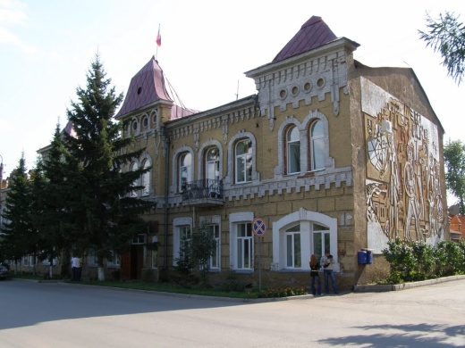

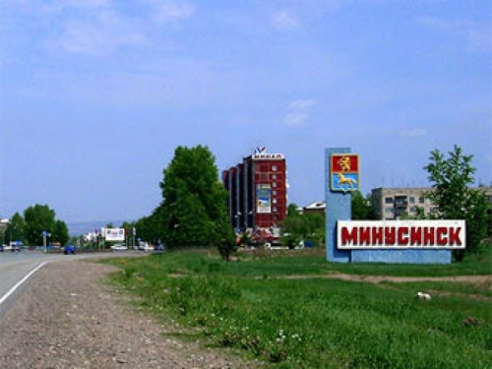
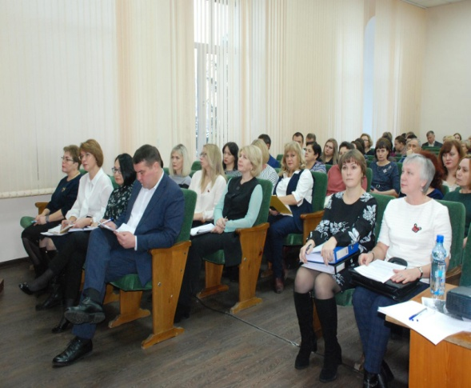
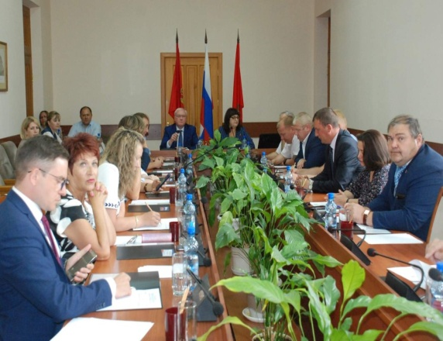
Управление муниципальными финансами
По муниципальной программе муниципального образования город Минусинск «Управление муниципальными финансами»
расходы исполнены в сумме 34 799,9 тыс. рублей или 99,5% от уточненной бюджетной росписи (34 974 ,4 тыс. рублей).

Slide 2
Бюджетные ассигнования на реализацию Программы распределены следующим образом:
№ п/п | Наименование ГРБС | Раздел, подраздел | Объем бюджетных ассигнований (тыс. рублей) |  | Процент исполнения
 |  |  | 2019
 |  |  | план | факт
1 | Финансовое управление администрации города Минусинска | 01 06 | 10 131,39 | 9 991,71 | 98,6%
 |  | 07 05 | 22,00 | 22,00 | 100%
 | ИТОГО |  | 10 153,39 | 10 013,71 | 98,6%
2 | Администрация города Минусинска | 01 13 | 24 701,18 | 26 666,39 | 99,9%
 |  | 07 05 | 117,00 | 117,00 | 100%
 |  | 10 04 | 2,8 | 2,8 | 100%
 | ИТОГО |  | 24 821,01 | 24 786,21 | 99,99%
 | Всего: |  | 34 974,40 | 34 799,92 | 99,5%
Подпрограмма 1
"Создание условий для эффективного и ответственного управления муниципальными финансами, повышения устойчивости бюджета муниципального образования город Минусинск"
№ | Наименование ГРБС | Раздел, подраздел | Объем бюджетных ассигнований (тыс. рублей) |  | Процент исполнения
 |  |  | 2019
 |  |  | план | факт
1 | Финансовое управление администрации города Минусинска | 01 06 | 10 131,39 | 9 991,71 | 98,6%
 |  | 07 05 | 22,00 | 22,00 | 100%
 | ИТОГО |  | 10 153,39 | 10 013,71 | 98,6%

Slide 3
Подпрограмма 2
"Организация централизованной системы учёта и отчетности"
№ | Наименование ГРБС | Раздел, подраздел | Объем бюджетных ассигнований (тыс. рублей) |  | Процент исполнения
 |  |  | 2019
 |  |  | план | факт
1 | Администрация города Минусинска (МКУ «Централизованная бухгалтерия») | 01 13 | 19 789,07 | 19789,07 | 100%
 |  | 07 05 | 87,00 | 87,00 | 100%
 |  | 10 04 | 2,34 | 2,34 | 100%
 | Всего: |  | 19 878,41 | 19 878,41 | 100%
Подпрограмма 3
"Совершенствование механизмов осуществления
муниципальных закупок»
№ | Наименование ГРБС | Раздел, подраздел | Объем бюджетных ассигнований (тыс. рублей) |  | Процент исполнения
 |  |  | 2019
 |  |  | план | факт
1 | Администрация города Минусинска (МКУ «Управление муниципальных закупок») | 01 13 | 4 912,12 | 4 877,32 | 99,3%
 |  | 07 05 | 30,00 | 30,00 | 100%
 |  | 10 04 | 0,48 | 0,48 | 100%
 | Всего: |  | 4 942,60 | 4 907,80 | 99,3%

